Slide 1
高中暨技職 學校分組報告

Slide 2
介紹學校:
華江高中
華僑高中
大理高中

Slide 3
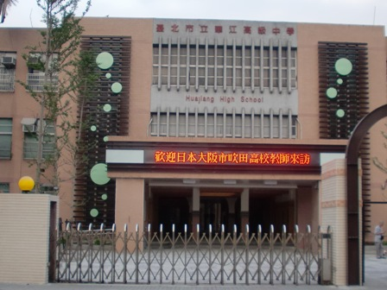
華江高中
PR:83
加強科學教育，發展學生對科技之涉獵與興趣，以培養國家未來之科學人才。
重視語文教育並辦理第二外語選修，進行國際文化交流及學生互訪，以實際行動與國際接軌。
依學生之專長興趣，適才適性提供環境，成立數學實驗班與圍棋菁英班，以培育才能並成為個中翹楚。
重視體育教育，招收圍棋、排球、空手道、游泳等體優生，以予長期培養訓練。
參與高中職社區化方案，辦理社區合作專案，促進資源共享。
重視生活教育，培養學生成為有禮貌、愛整潔、守秩序、公德心與責任感的好國民。

Slide 4
大理高中
PR:74
一、優質教育、三生教育及全人教育
學校教育視「學生」為完整個體的主體，是學校教育目標應充分發展學生潛能及培育完整的個體；教育內容與形式重視德、智、體、群、美、五育臻心健全發展，學生的學習內容必須加以統整，教育應重視生活教育生命教育及生態教育，透過潛移默化的教育過程，創造多元而豐富的教育活動，營造淨化的優質環境，以提供學生適性發展、潛能發揮、公平正義的教育機會，培養出有教養又具健康身、心、靈的全人。
二、國際化教育
全球化的影響，為拓展學生的國際視野、協助渠等具備水平移動的能力、亦即帶的走的國際化能力，過去的文盲是指不識字的意識，21世紀不具備國際化能力的人應稱為「國際文盲」（Internation Illiteracy ）並使渠等在全球化社會中的生活與工作做好準備，學校教育應朝向國際發展的趨勢，把國際共通、跨文化、地球村等相關價值，能納入學校經營體系，甚至彰顯於課程發展與教學歷程，以利學生開拓的學生視野，增進學生世界公民素養，為學生未來競爭力進行紮根，並創造先機。

Slide 5
華僑高中
PR:79
國立華僑實驗高級中學校園超大是全國高中之冠‎‎，其美自然環境更使校園增添了不少的風采 ，僑中校花為杜鵑花，而樹高花豔之景又使僑中有花城的美稱，僑中最大特色為僑生的多元文化，及僑生和本地生的混合班〈資訊應用學程〉〈部分僑生因成績優良本地轉入本地班就讀〉〈高二選修課程〉，又使僑中有小聯合國之稱，僑中應用外語課程為全國最早設立之學校，高一有英日法三種語言可供學生自由選修，高二則增加印尼語,韓語,英文則分為三種1.寫作2.戲劇英語3.新聞俄語聽力訓練提供選修，僑中校內各種活動更使學生的學習廣泛而多元，如國語文競賽 一種學科主題週及球類競技比賽。

Slide 6
華江高中
我家:
公
車
站
走路6分
265
15~20分
華江高中

Slide 7
大理高中
我家:
公
車
站
走路6分
華
江
高
中
265
15~20分
步行
5~10分
大理高中

Slide 8
華僑高中
我家:
公
車
站
走路(6分)
板
橋
車
站
307
6~8分鐘
轉
車
264.234
5~10分鐘
華僑高中

Slide 9
學校名稱 | 華江高中 | 大理高中 | 華僑高中
PR值 | 83 | 74 | 79
等級
落點 | 2A3B | 1A4B | 2A3B

Slide 10
兩人心得:
兩人都認為，如果要
從這三所學校
的話，第一會選華江高中讀。

Slide 11
謝謝觀賞
組員:彭裕凱 藍家威

